Slide 1
绿博园园区商业
桌椅选型说明

Slide 2
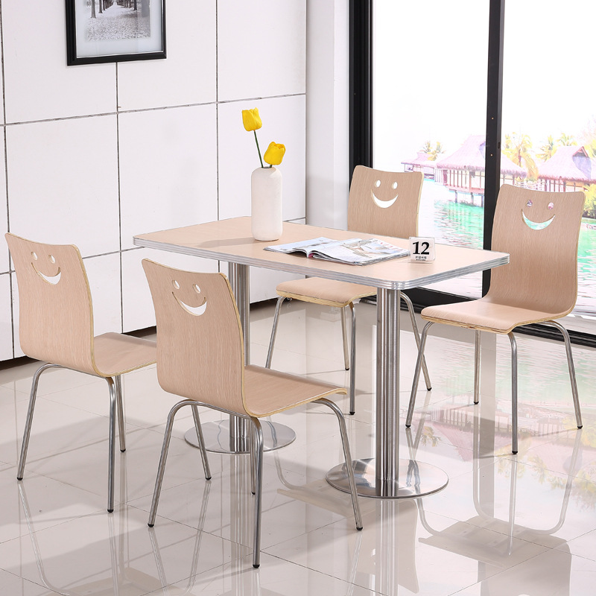
五、桌椅选型简介
桌椅名称：快餐方桌
名称 | 规格建议 | 材质建议 | 摆放区域
2人方桌 | 800×800×750 | 采用实木多层板贴木皮饰面，优质钢架 | 花园餐厅一层
4人方桌 | 1400×800×750 | 采用实木多层板贴木皮饰面，优质钢架 | 主展馆、东大门员工餐厅、游服南大门、、花园餐厅一层、叠溪水吧
配套椅子 |  | 根据桌子配套椅子
图示
具体采购数量详见《设施软装需求清单》

Slide 3
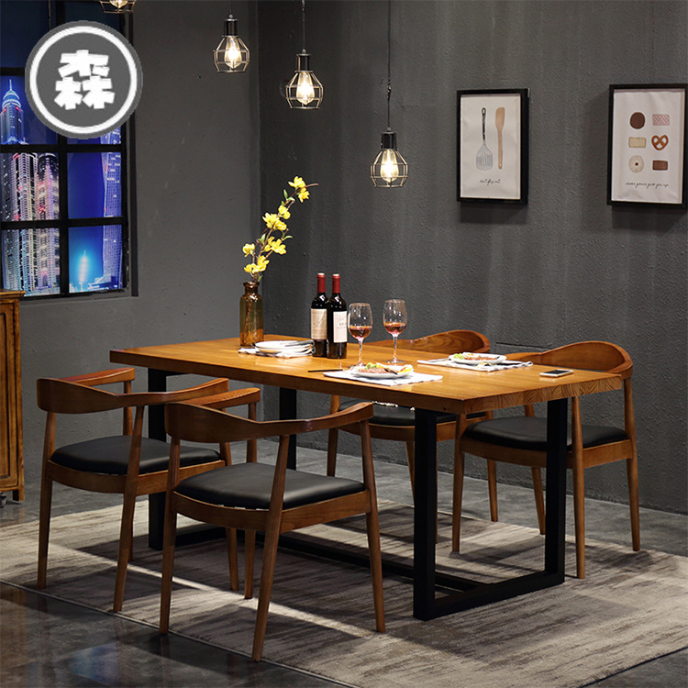
五、桌椅选型简介
桌椅名称： 实木桌椅
名称 | 规格建议 | 材质建议 | 摆放区域
4人长桌 | 1400×800×750 | 采用实木多层板贴木皮饰面，优质钢架 | 花园餐厅二层
配套椅子 |  | 根据桌子配套椅子
图示
具体采购数量详见《设施软装需求清单》

Slide 4
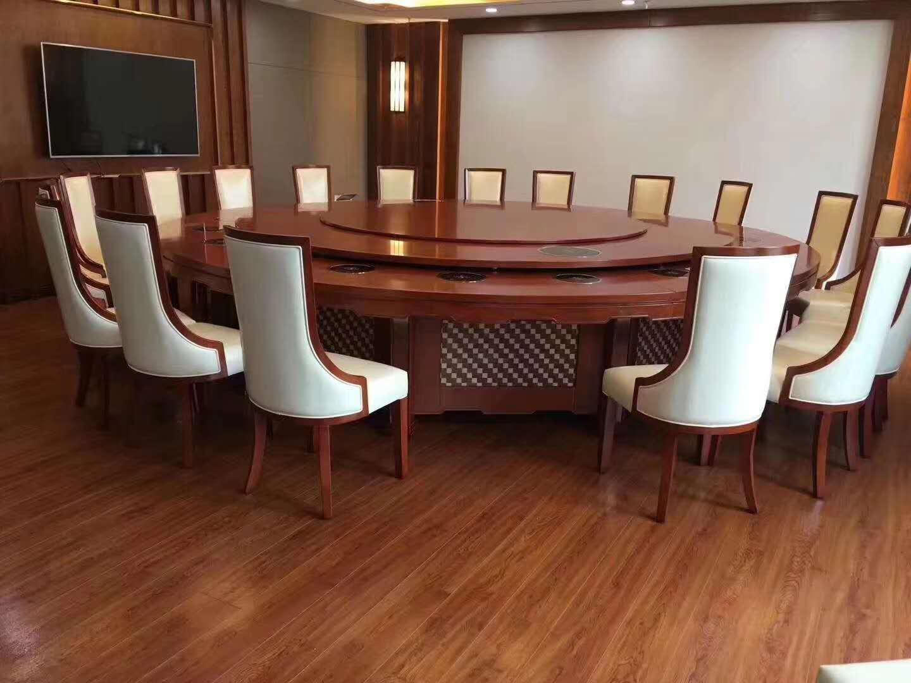
五、桌椅选型简介
桌椅名称：圆桌
名称 | 规格建议 | 材质建议 | 摆放区域
8人圆桌 | 1600×1600×750 | 采用实木多层板贴木皮饰面，进口榉木实木框架 | 花园餐厅一层
10人圆桌 | 1800×1800×750 | 采用实木多层板贴木皮饰面，进口榉木实木框架 | 游服西大门、花园餐厅一层、花园餐厅二层
12人圆桌 | 2000×2000×750 | 采用实木多层板贴木皮饰面，进口榉木实木框架，配升降机 | 花园餐厅二层
15人圆桌 | 2600×2600×750 | 采用实木多层板贴木皮饰面，进口榉木实木框架 | 东大门员工餐厅（接待包房）
配套桌子 |  | 根据桌子配套椅子
图示
具体采购数量详见《设施软装需求清单》

Slide 5
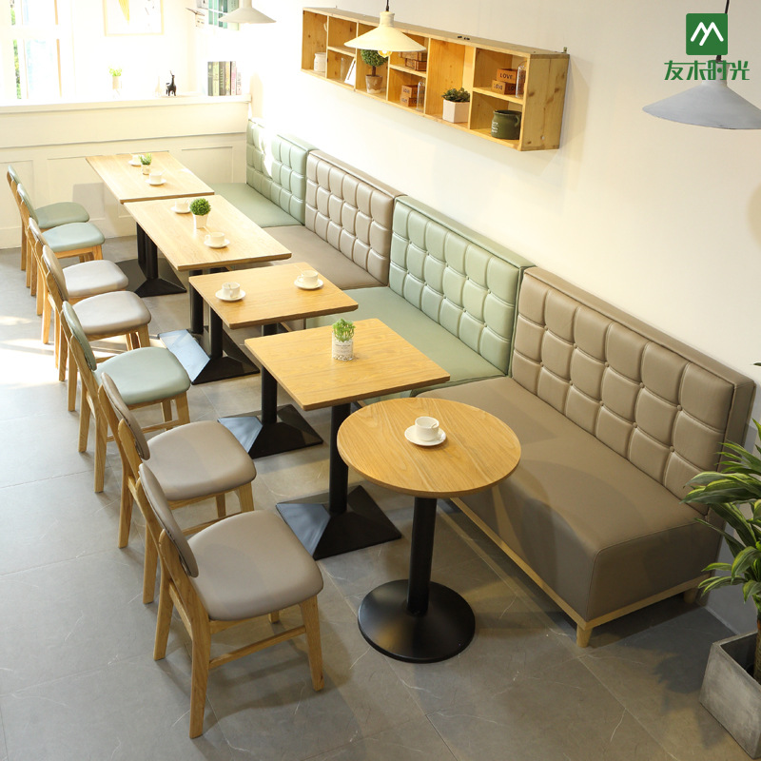
五、桌椅选型简介
桌椅名称：卡座
名称 | 规格建议 | 材质建议 | 摆放区域
4人卡座 | 1200×950×600 | 采用进口榉木实木框架，大宝油漆，50弹力度海绵，优质PU皮革 | 荷风榭、南码头一/二层、水下原著、水下原著一/二层
6人卡座 | 1400×800×750 | 采用E1级实木多层板贴木皮饰面，优质钢架 | 荷风榭
配套椅子 |  | 根据卡座桌子配套椅子
图示
具体采购数量详见《设施软装需求清单》

Slide 6
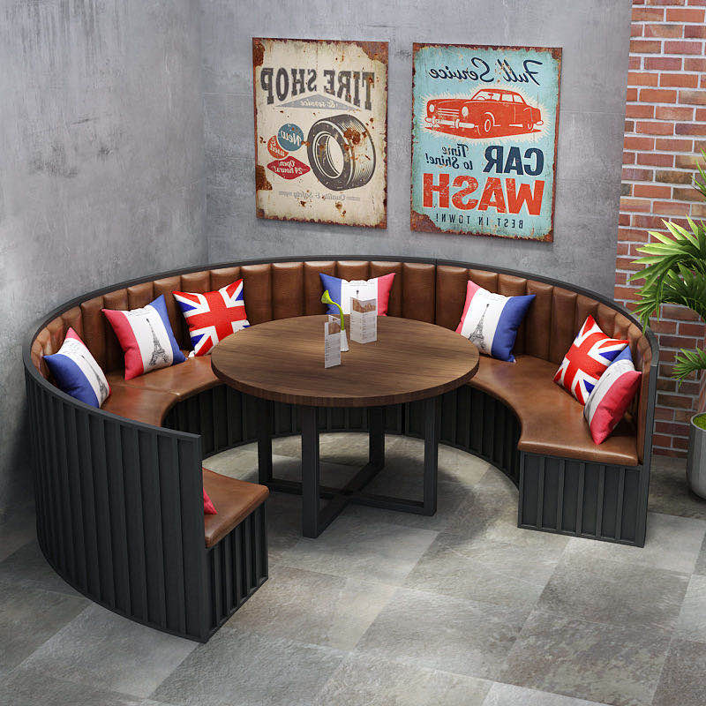
五、桌椅选型简介
桌椅名称：半圆形卡座
名称 | 规格建议 | 材质建议 | 摆放区域
8人半圆形卡座 | 3980×950×600 | 采用进口榉木实木框架，大宝油漆，50弹力度海绵，优质PU皮革 | 花园餐厅一层
圆桌 | 800×800×750 | 采用E1级实木多层板贴木皮饰面，优质钢架 | 花园餐厅一层
配套椅子 |  | 根据卡座桌子配套椅子
图示
具体采购数量详见《设施软装需求清单》

Slide 7
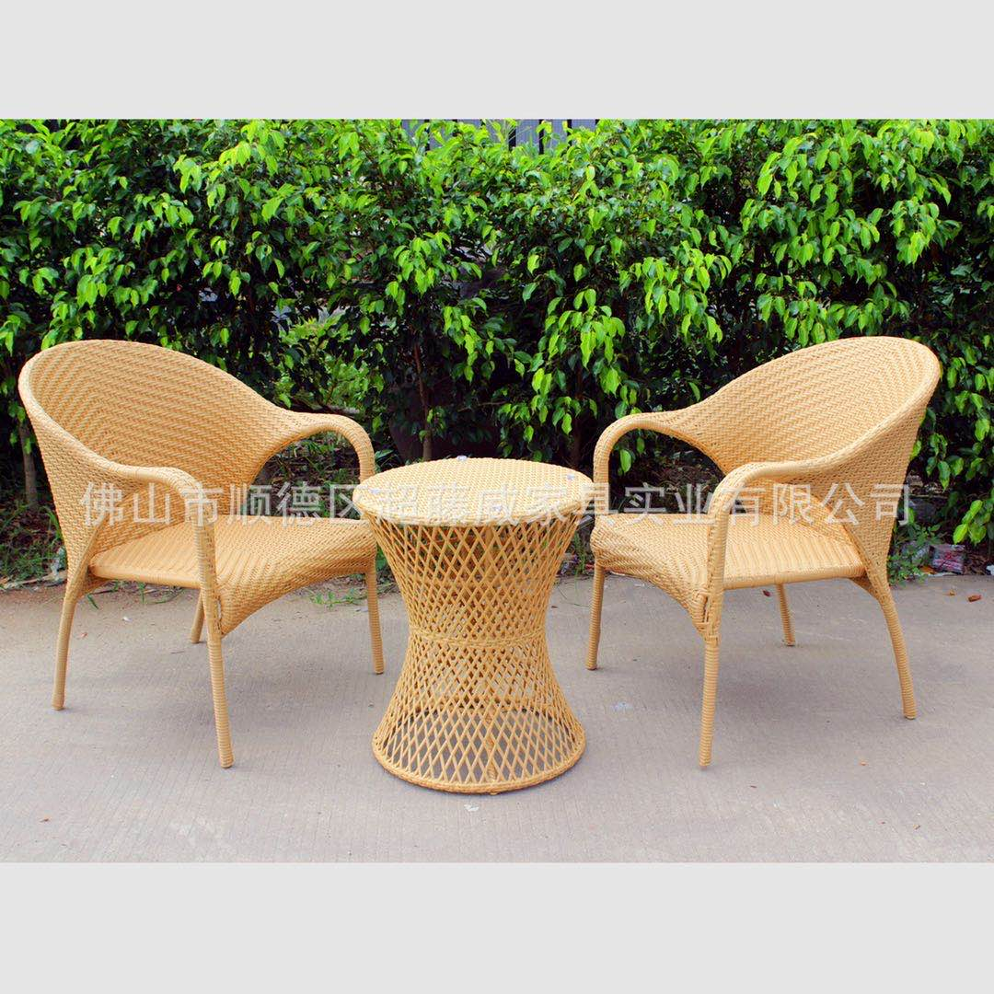
五、桌椅选型简介
桌椅名称：茶桌
名称 | 规格建议 | 材质建议 | 摆放区域
茶桌 | 1400×800×750 | 采用E1级实木多层板贴木皮饰面，优质钢架 | 茶室
藤椅 |  | 用藤皮藤芯藤条缠扎架作制成的配套椅子 | 茶室、水上舞台
图示
具体采购数量详见《设施软装需求清单》

Slide 8
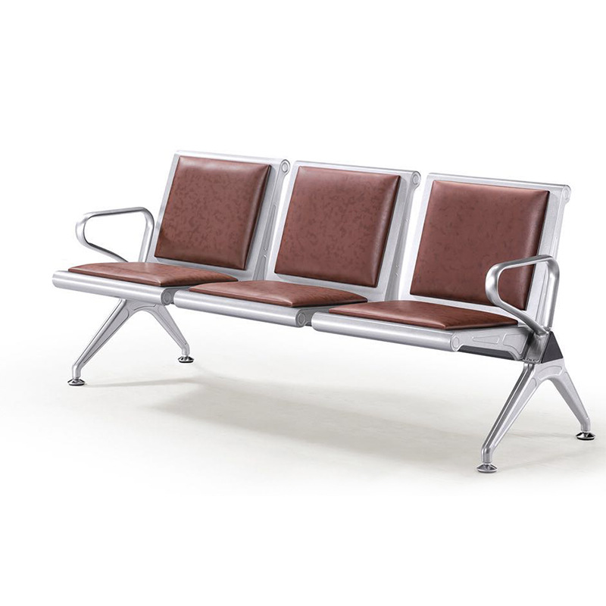
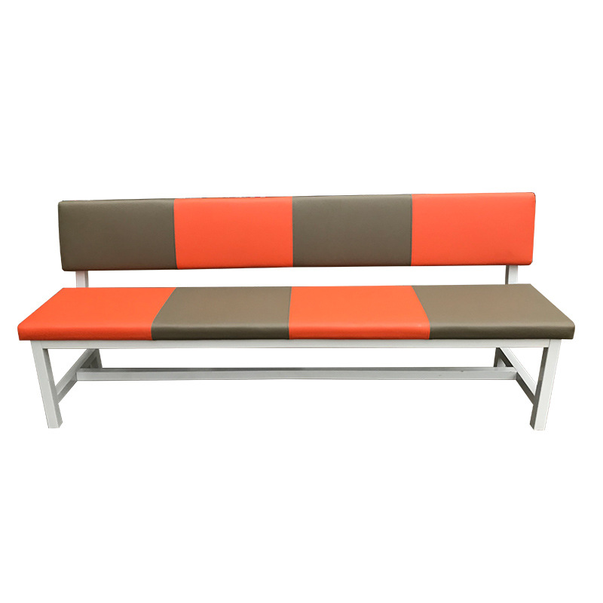
五、桌椅选型简介
桌椅名称：室内休息长椅
名称 | 规格建议 | 材质建议 | 摆放区域
室内休息椅 | 1750×650×780 | 采用优质不锈钢架，优质西皮饰面 | 花园餐厅一层卫生间对面
具体采购数量详见《设施软装需求清单》
图示

